Slide 1
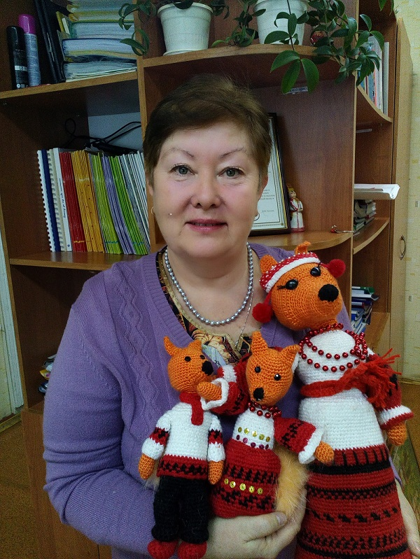
Портфолио Сорокиной Татьяны Валентиновны– педагога дополнительного образования МУ ДО «Центр эстетического воспитания детей» г.Саранск
-Дата рождения: 22.09.1958 год
-Образование: высшее, Мордовский государственный педагогический институт им. М. Е. Евсевьева, специальность «Иностранные языки», дата выдачи 09.08.1983г.;
-Стаж педагогической работы (по специальности):
25 лет, в данной должности: 12 лет, в данном учреждении: 12 лет.
-Общий трудовой стаж – 32 года.
-Имеет первую кв.категорию
Дата последней аттестации: 10.03.2016 г.
(Приказ МО РМ № 280 от 18.03.2016г)

Slide 2
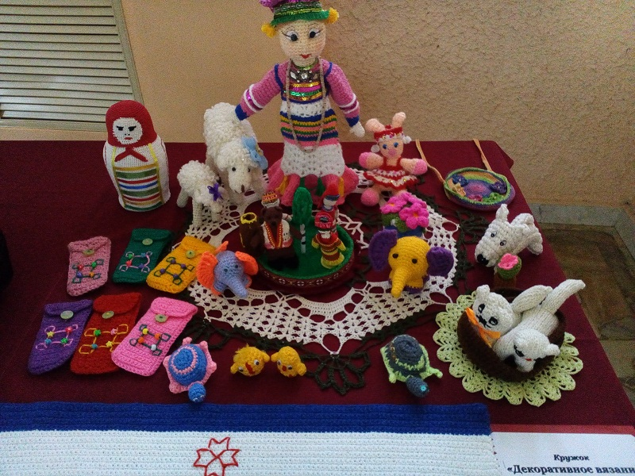

Slide 3
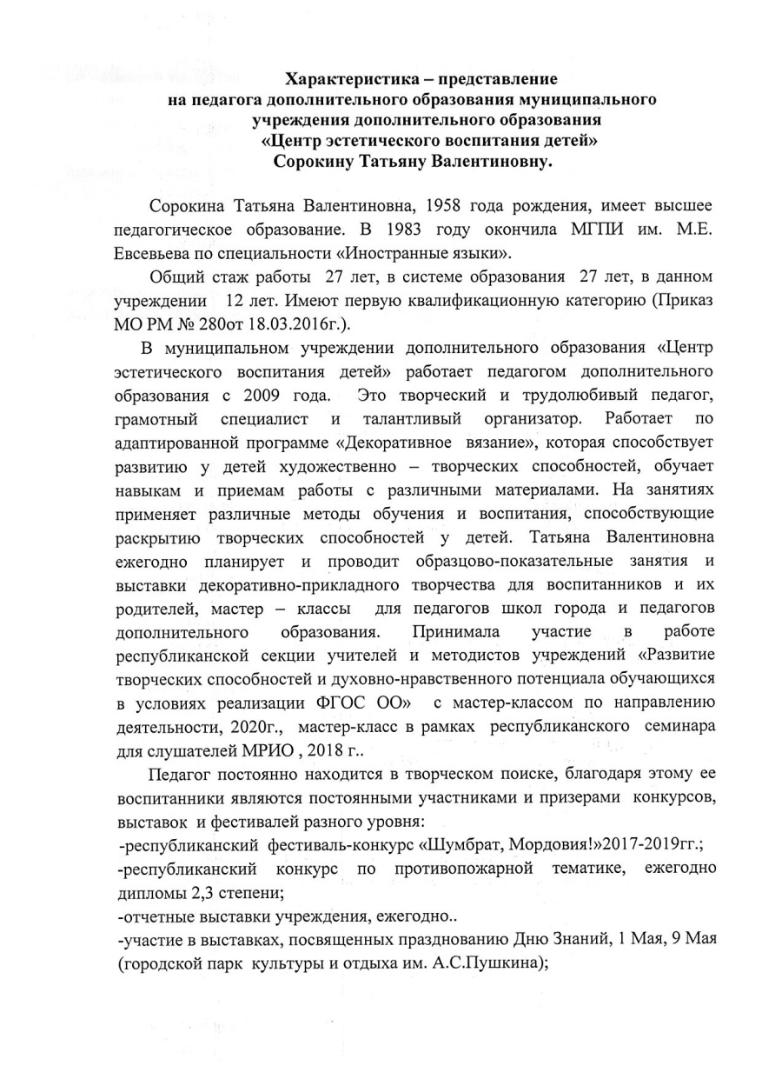
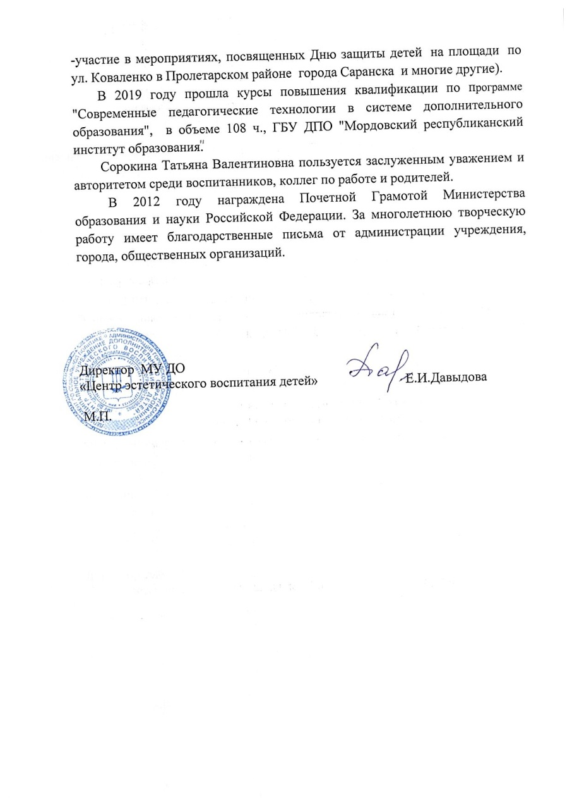
Характеристика - представление

Slide 4
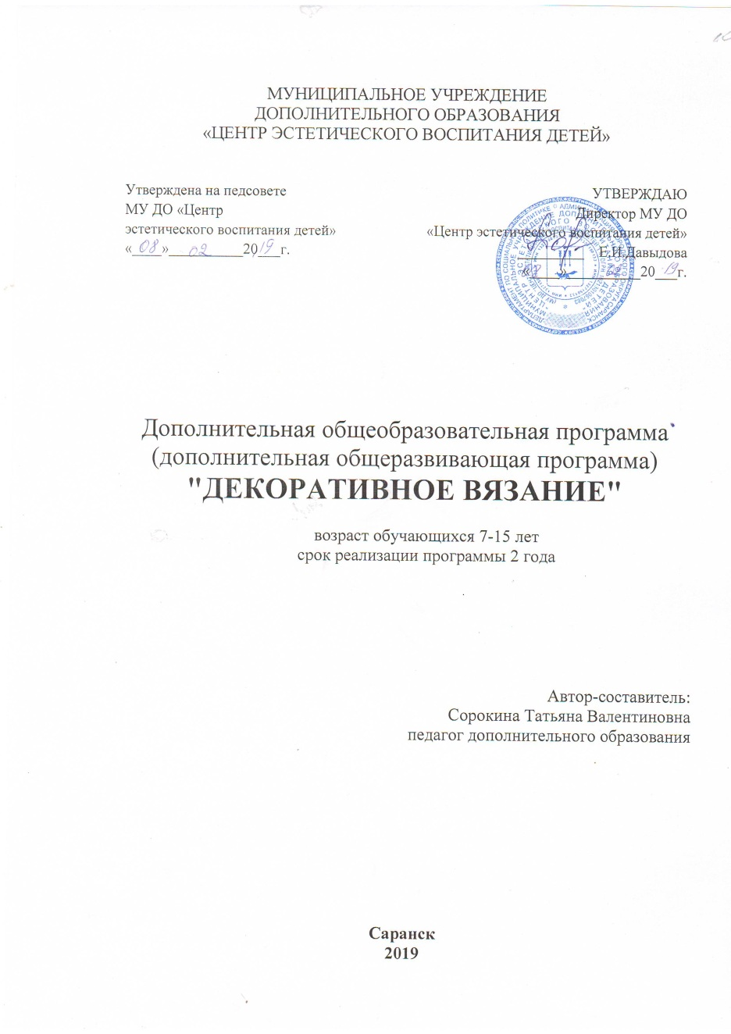
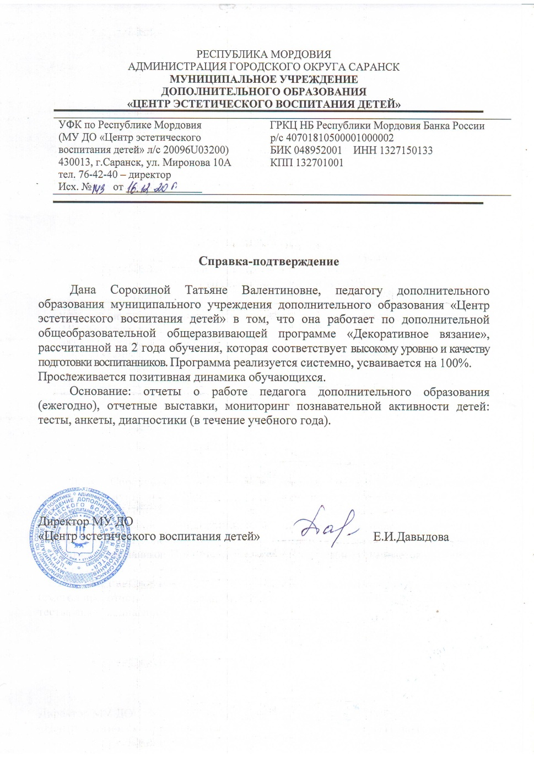
1. Реализация образовательных программ

Slide 5
2. Участие в инновационной(экспериментальной) деятельности
Представление инновационного опыта
на сайте МУ ДО «Центр эстетического воспитания детей»
http://cvdsar.ru/metodicheskaja-kopilka/obobschenie-pedagogicheskogo-opyta.html

Slide 6
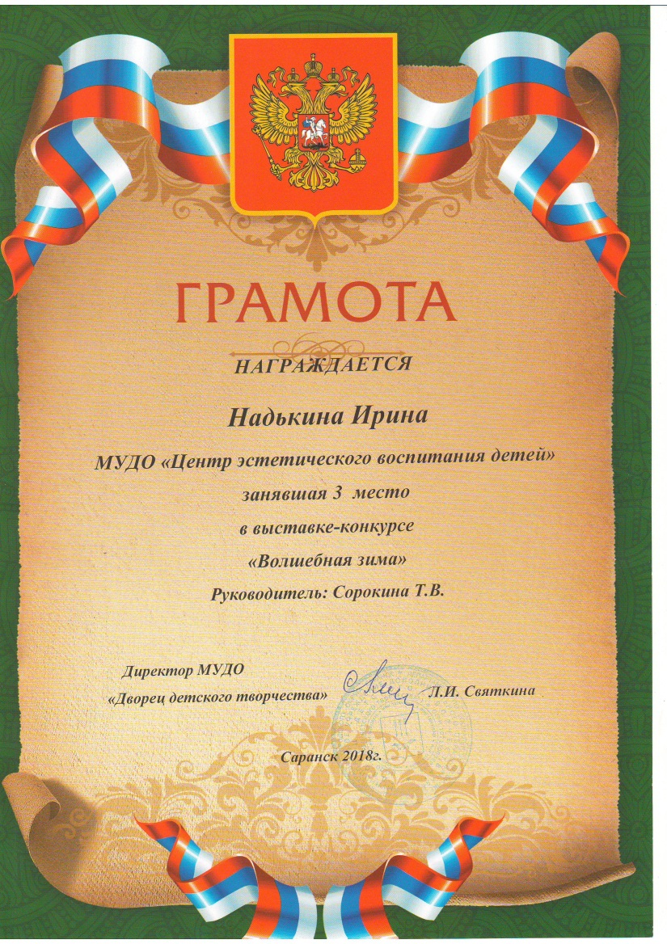
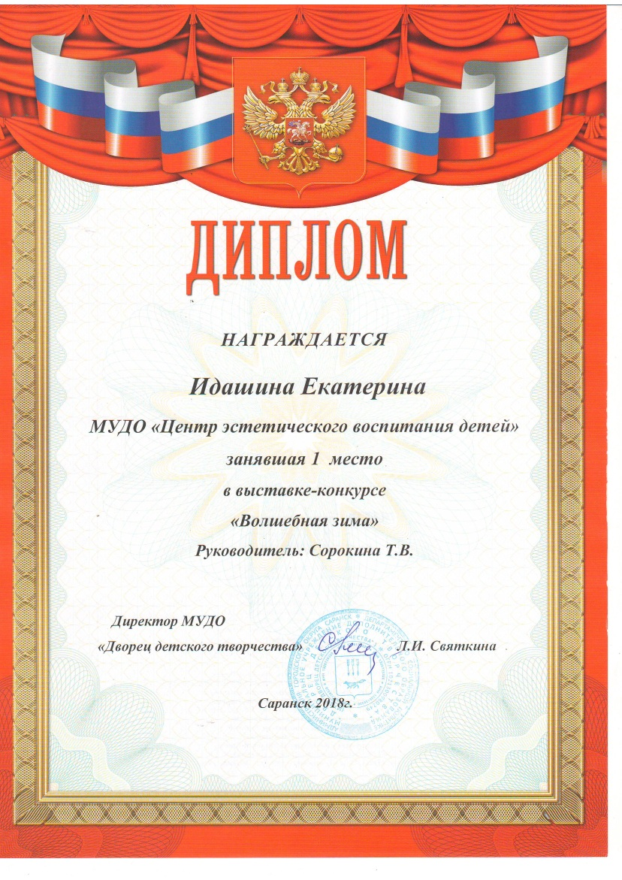
3. Победы детей в конкурсах, акциях, фестивалях
Муниципальный уровень 1, 3 место

Slide 7
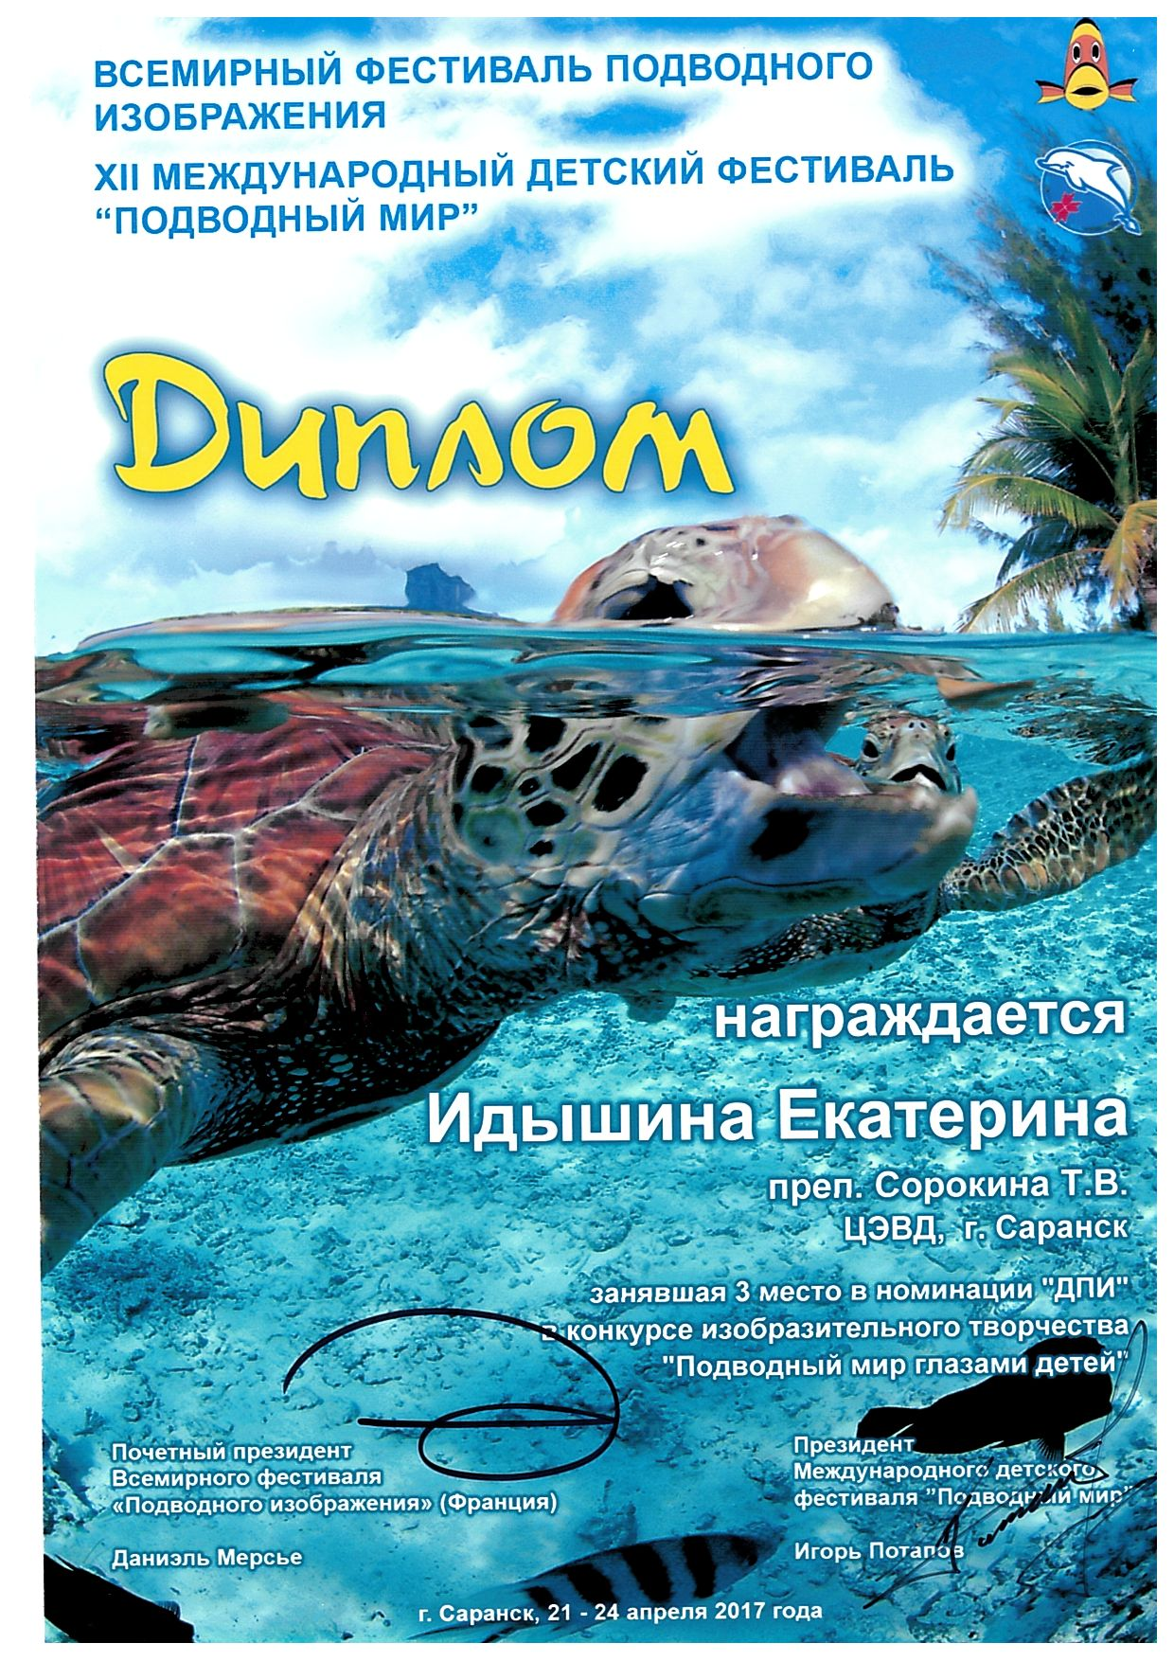
Международный уровень – 3 место

Slide 8
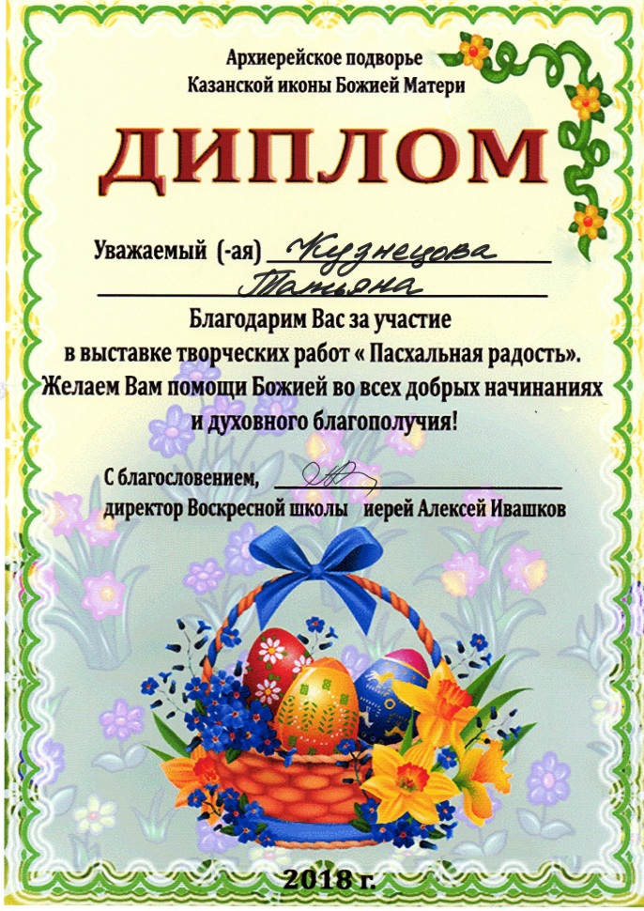
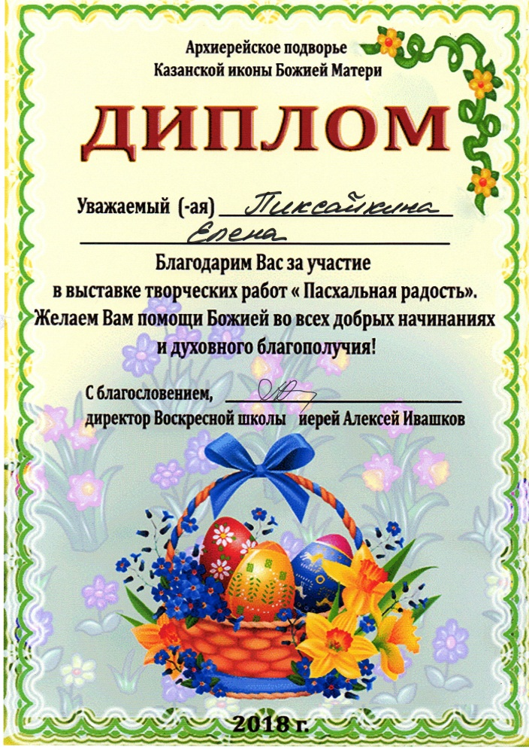
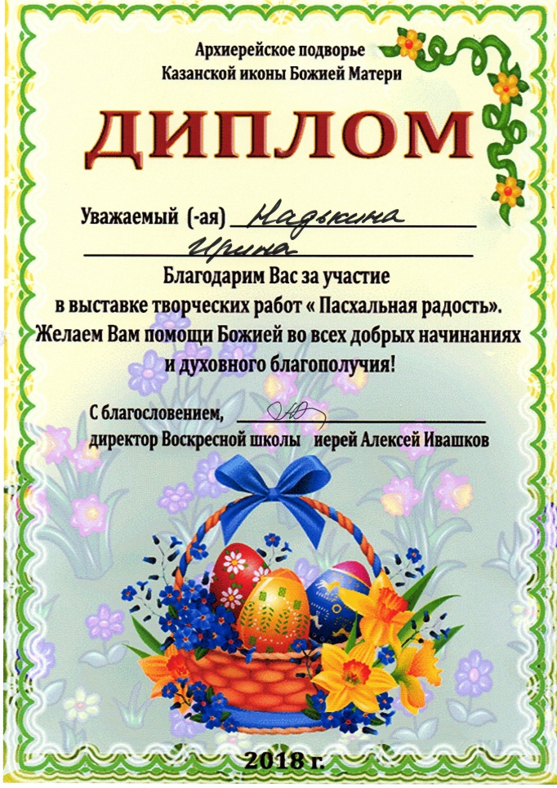
3. Участие детей в конкурсах, акциях, фестивалях
Муниципальный уровень

Slide 9
4. Наличие публикаций, включая интернет-публикации
Открытые занятия на сайте учреждения: http://cvdsar.ru/metodicheskaja-kopilka/otkrytoe-zanjatie-po-dekorativnomu-vjazaniyu.html

Slide 10
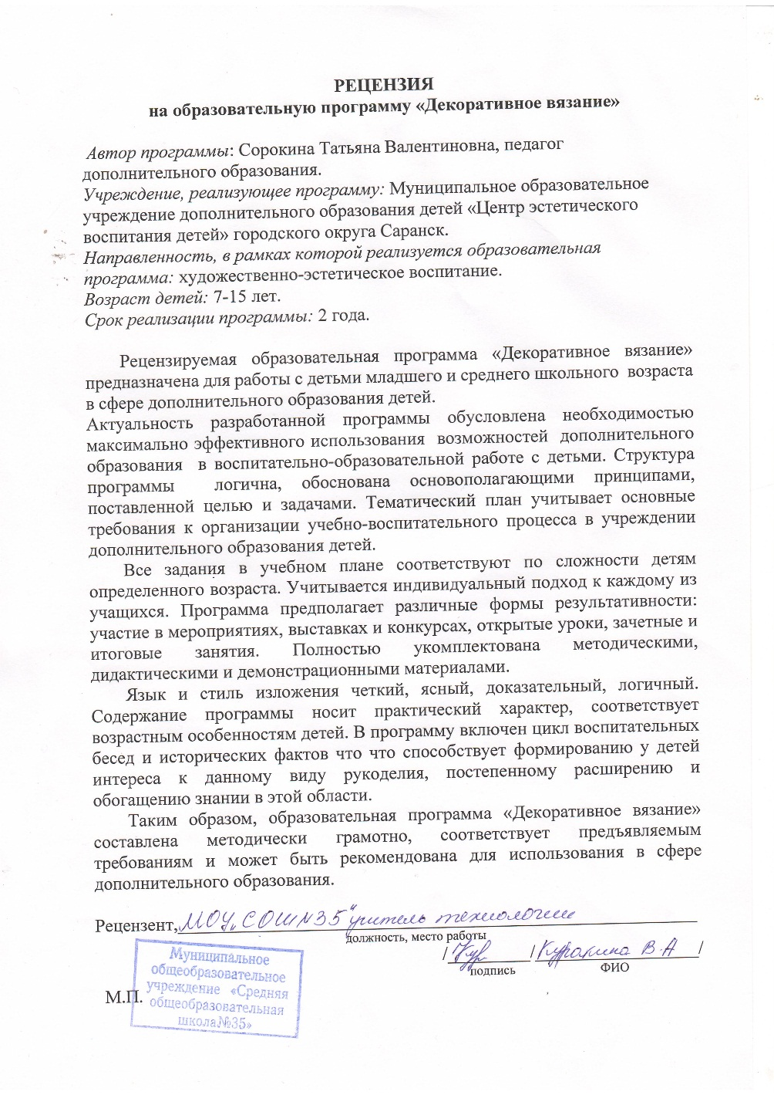
5. Наличие авторских программ, методических пособий
Образовательная программа «Декоративное вязание»
реализуется на базе МУ ДО «Центр эстетического воспитания детей»,
возраст обучающихся 7-15 лет,
срок обучения 2 года.

Slide 11
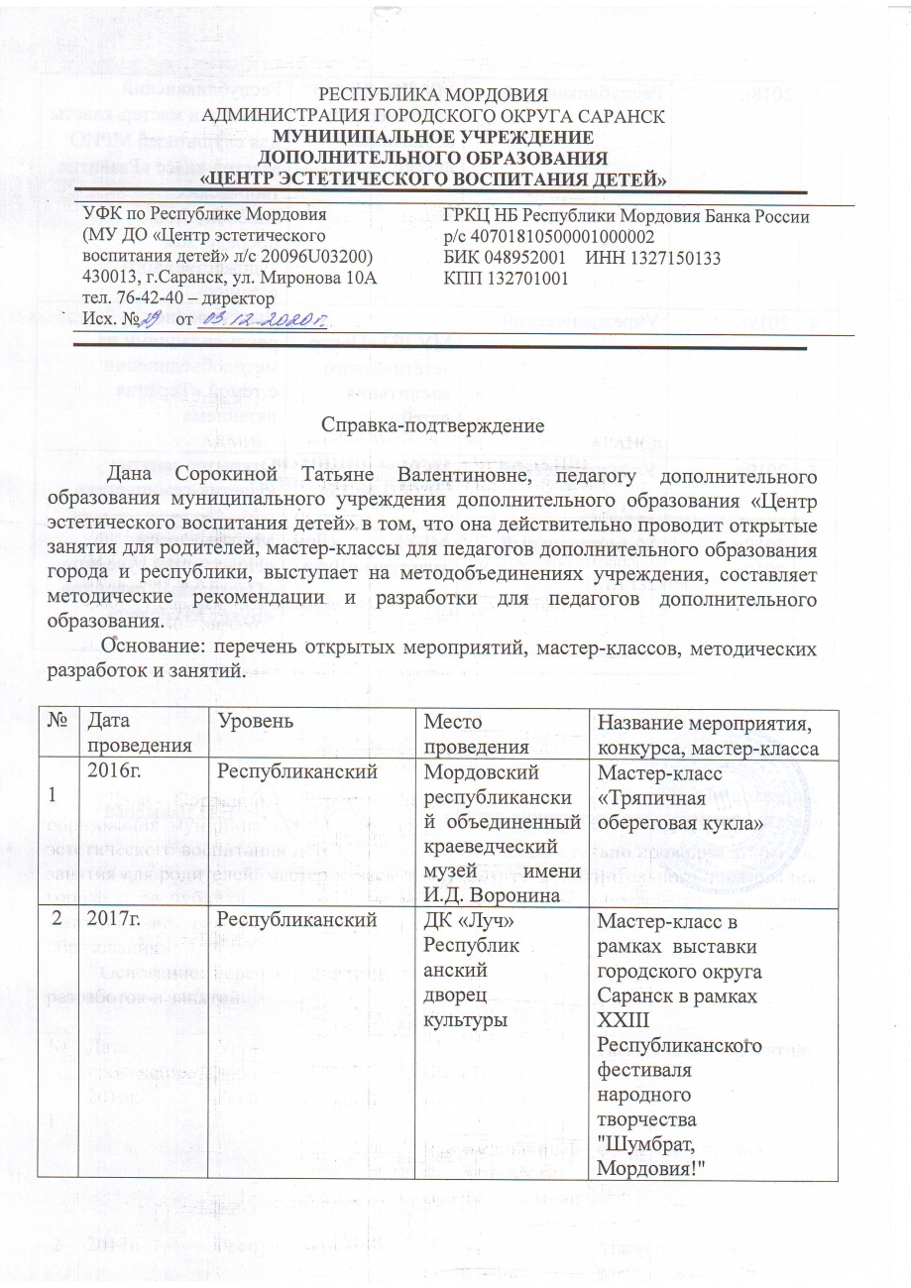
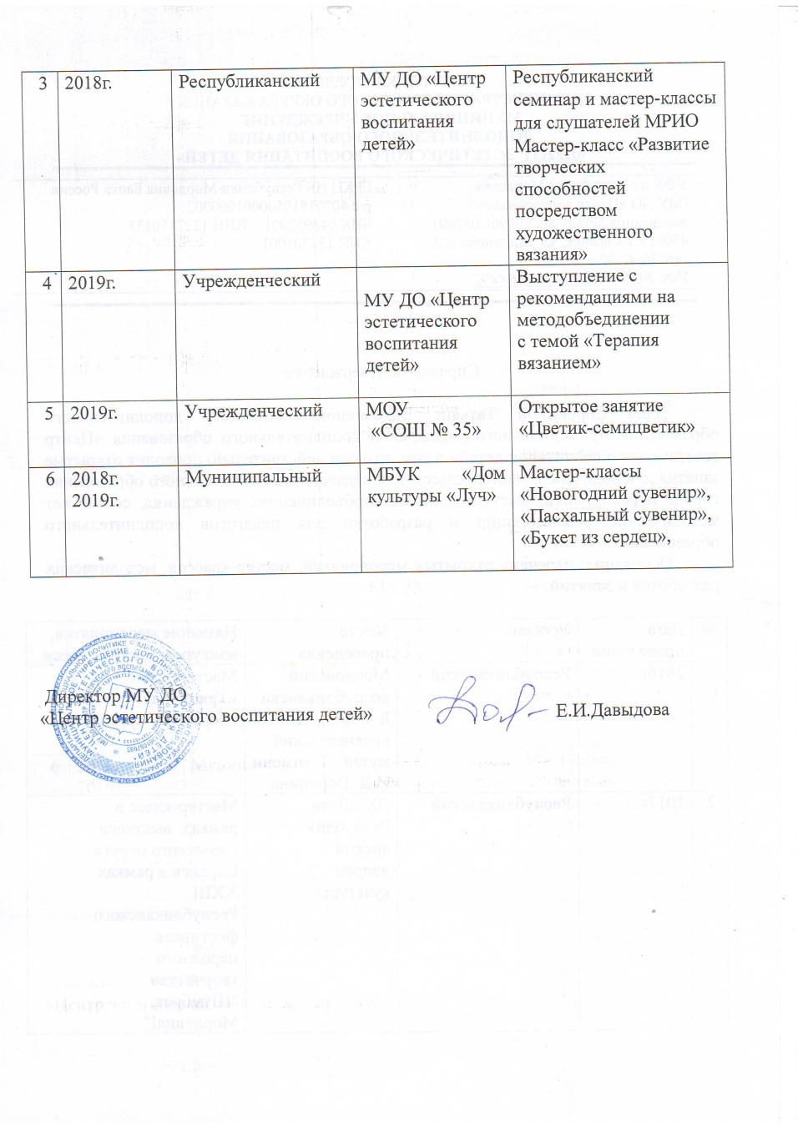
7. Проведение открытых мероприятий, мастер-классов и т.д.

Slide 12
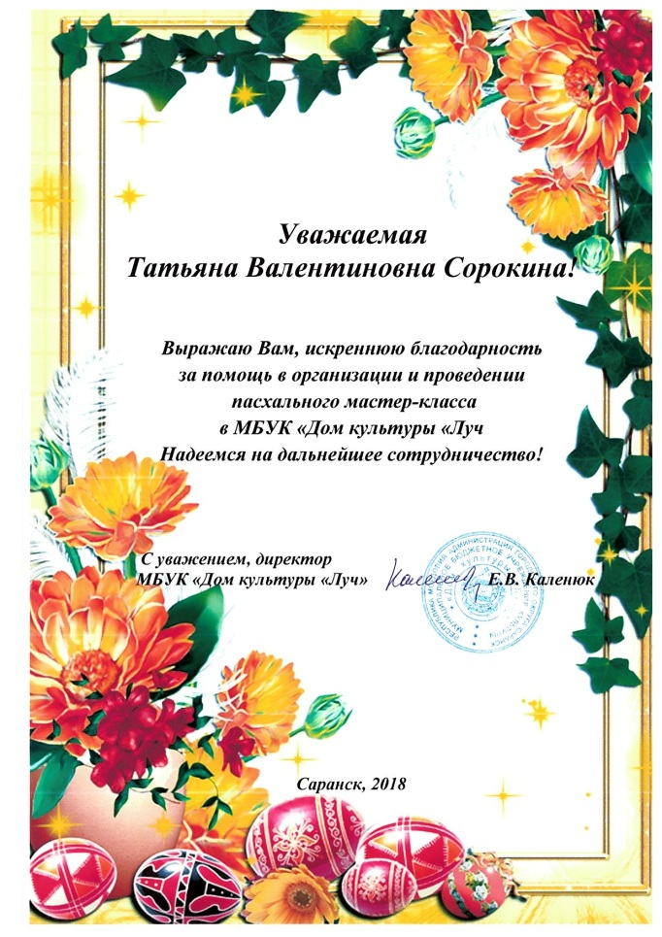
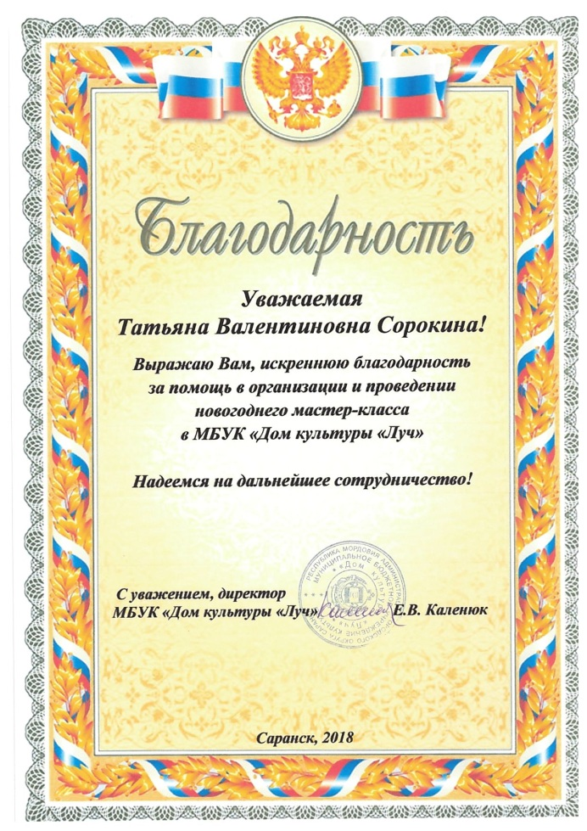
7. Проведение открытых мероприятий, мастер-классов и т.д.

Slide 13
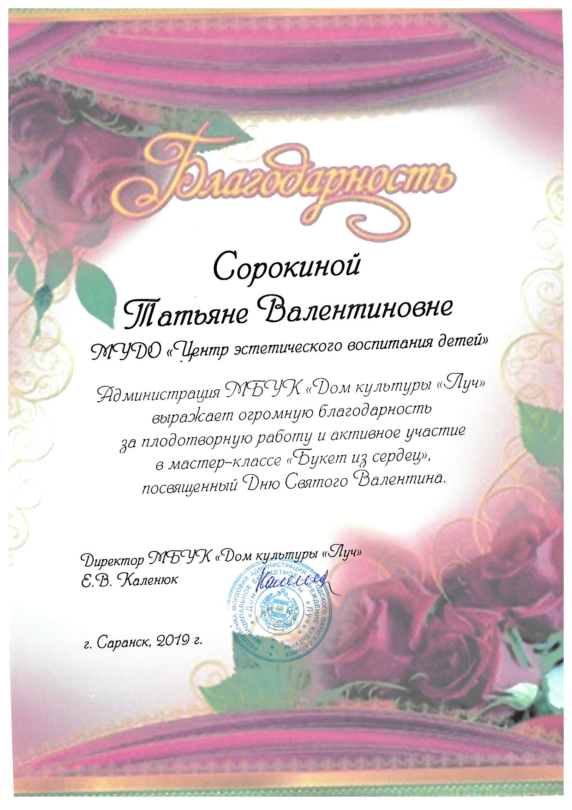
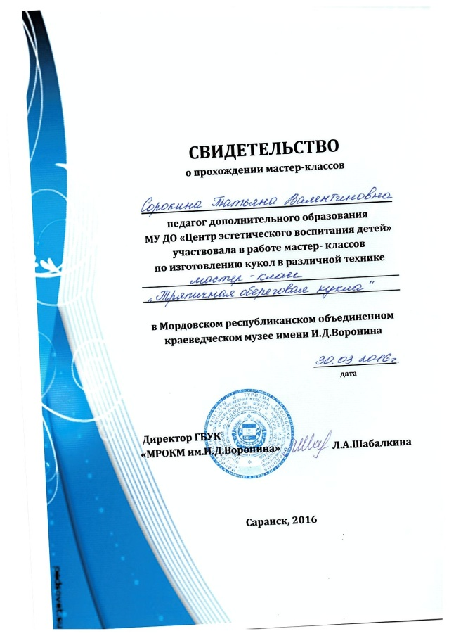

Slide 14
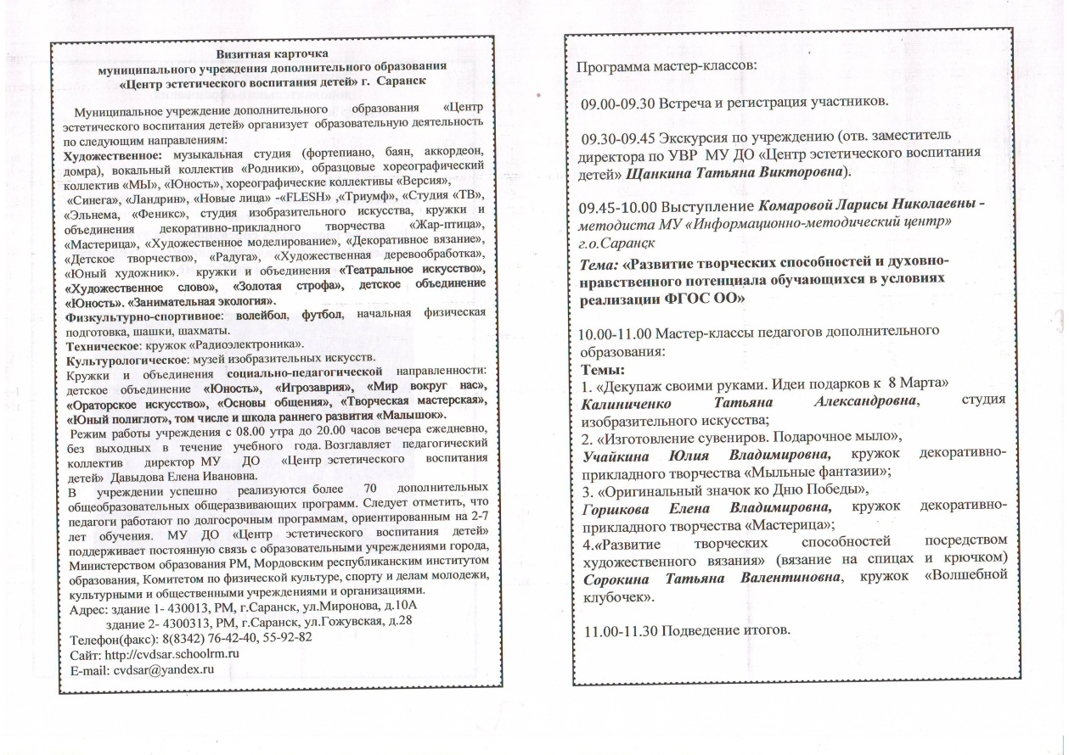
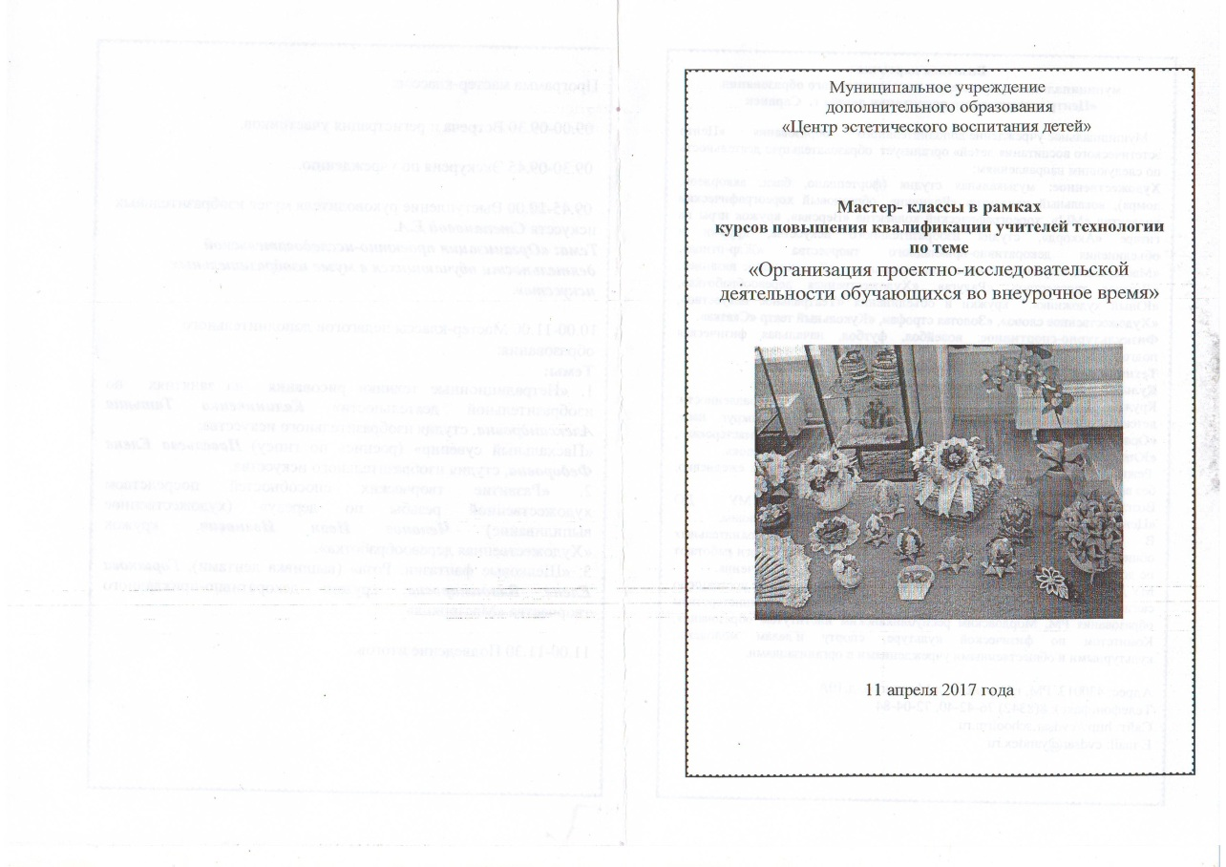
7. Проведение открытых мероприятий, мастер-классов и т.д.

Slide 15
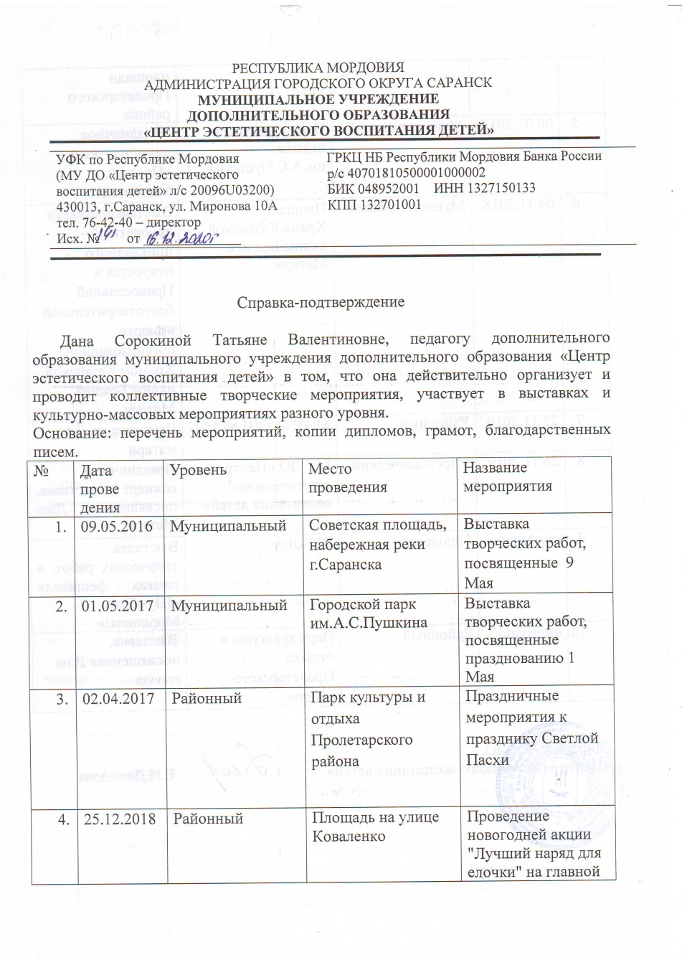
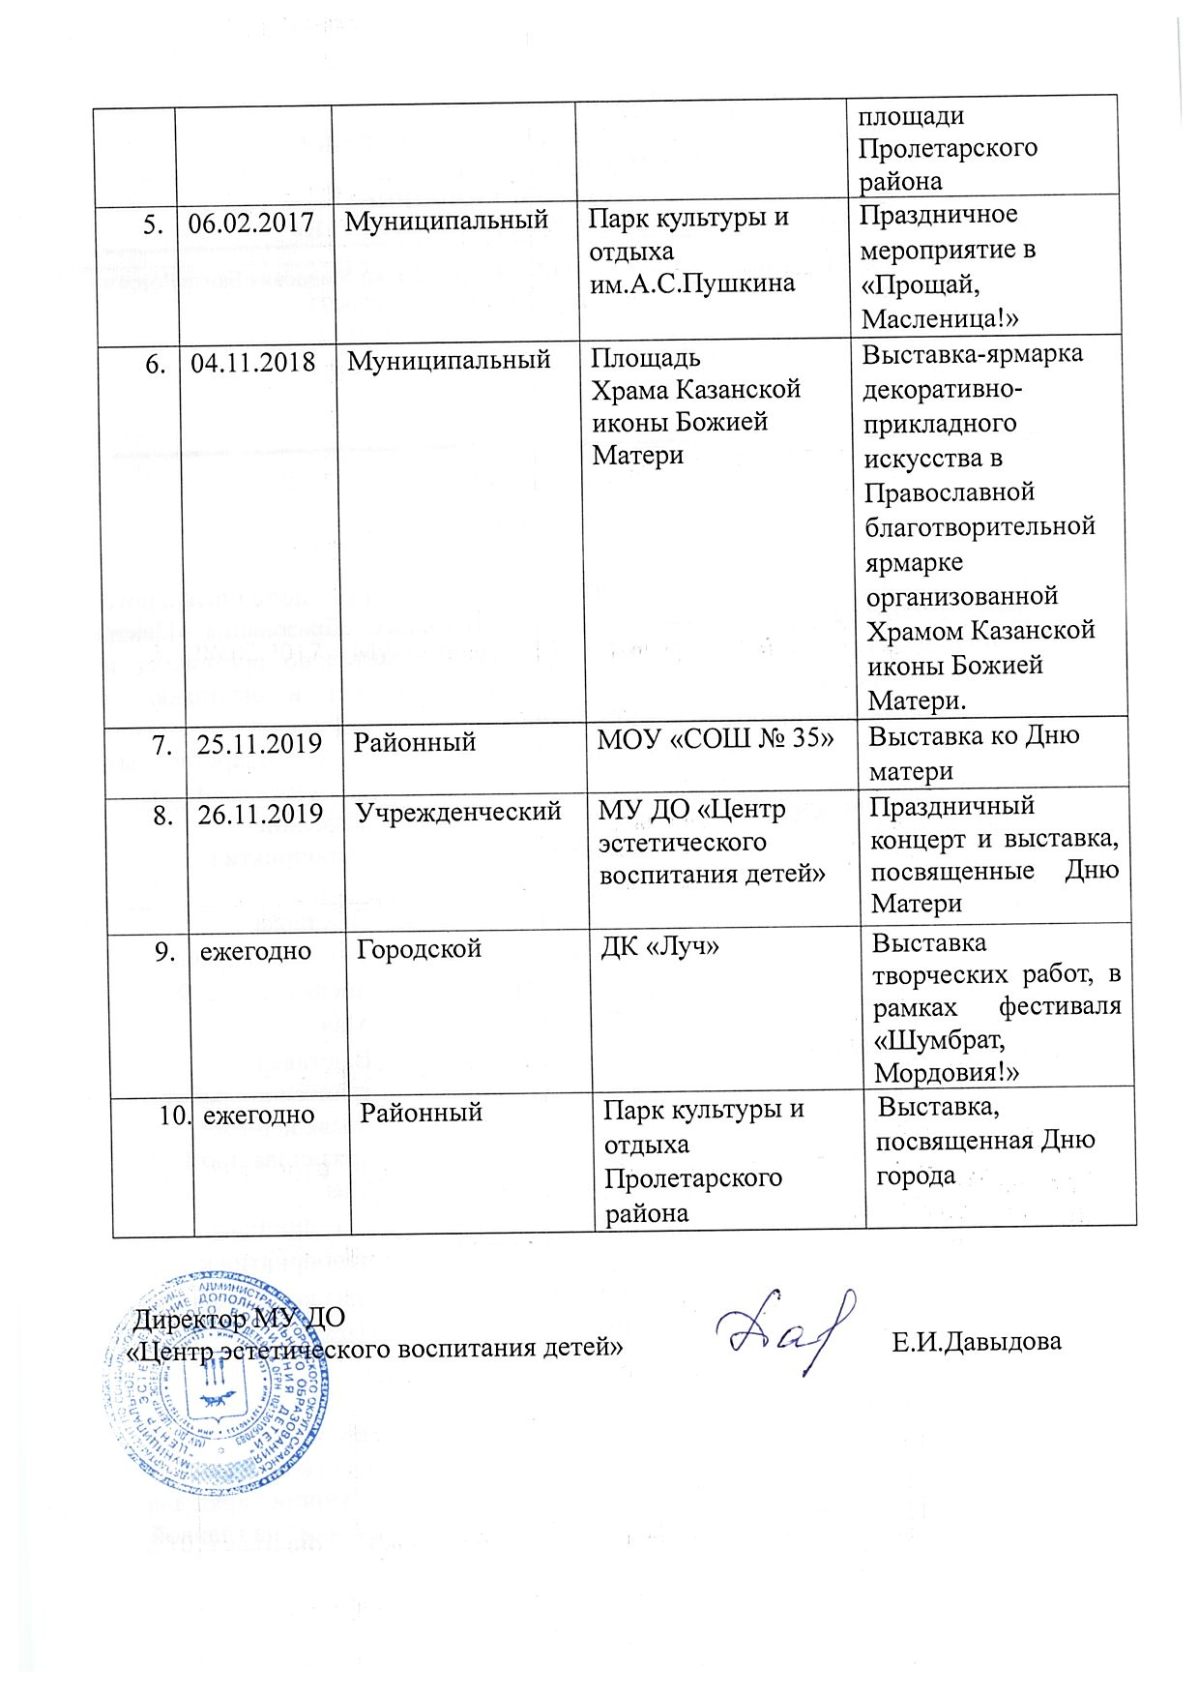
9. Общественная активность педагога

Slide 16
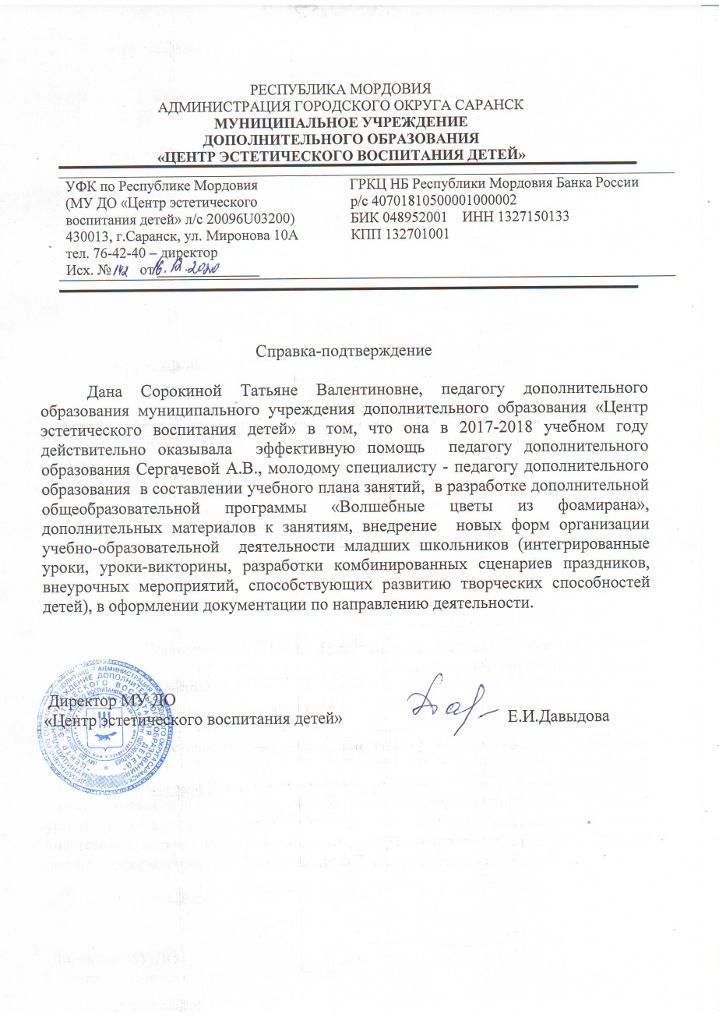
10. Наставничество

Slide 17
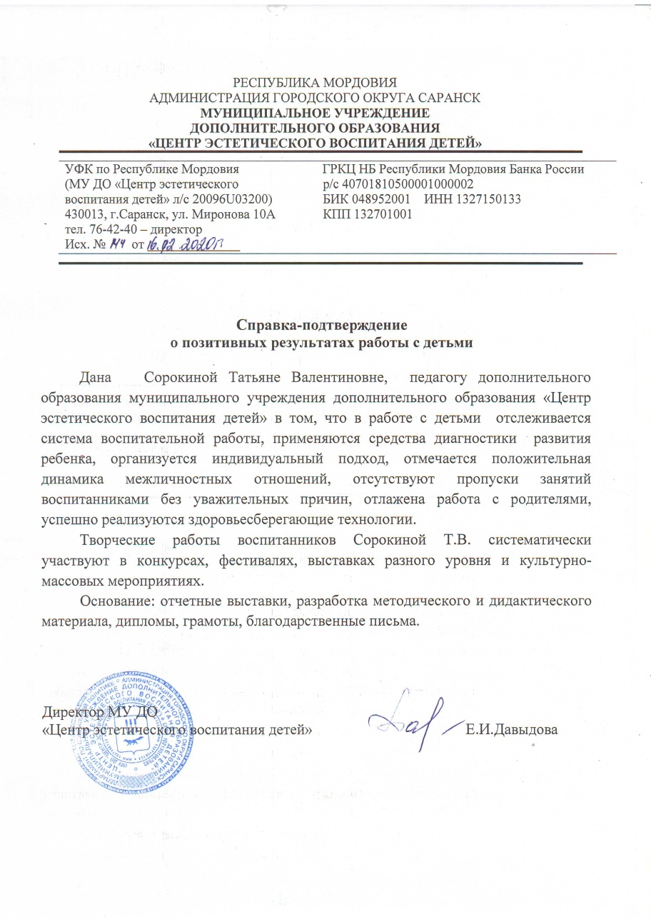
11. Позитивные результаты работы с детьми

Slide 18
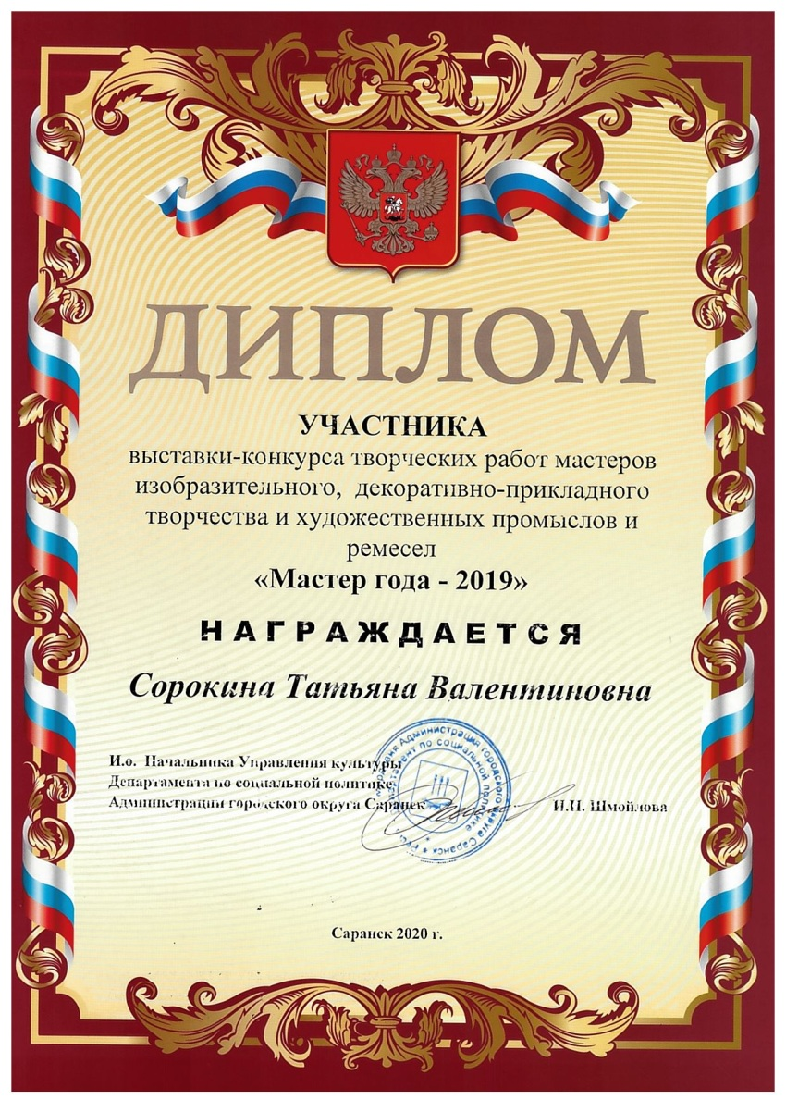
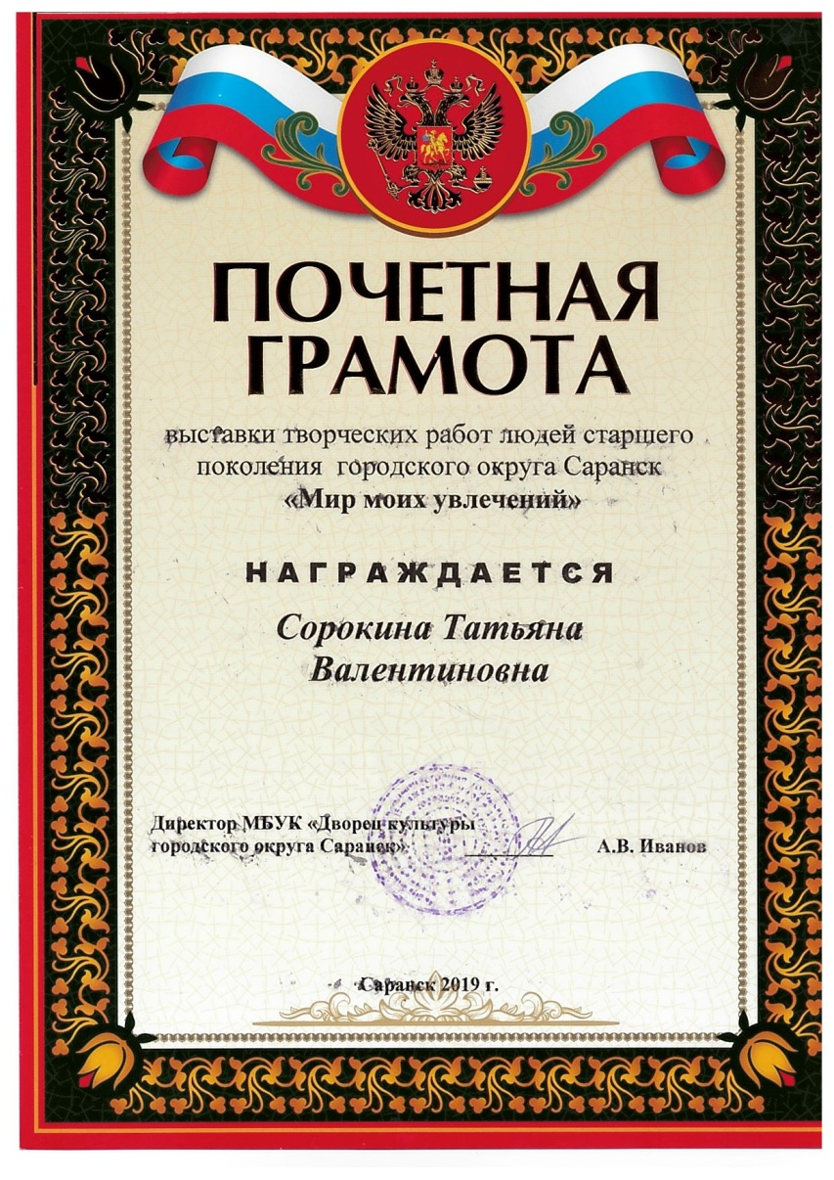
12. Участие педагога в профессиональных конкурсах

Slide 19
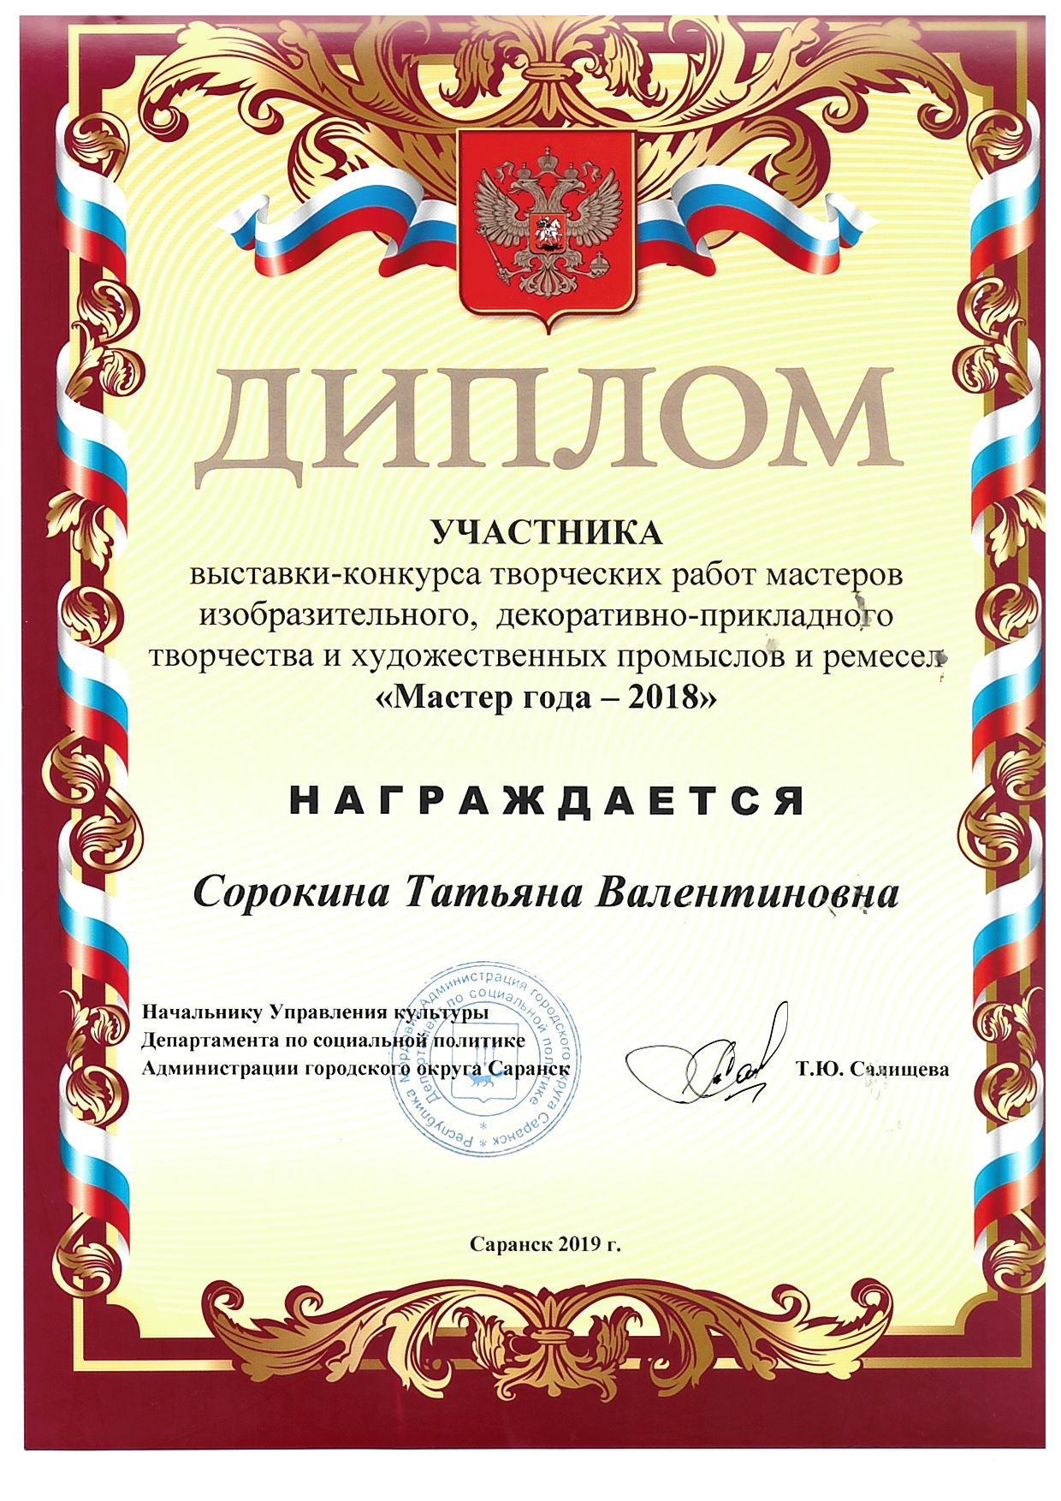
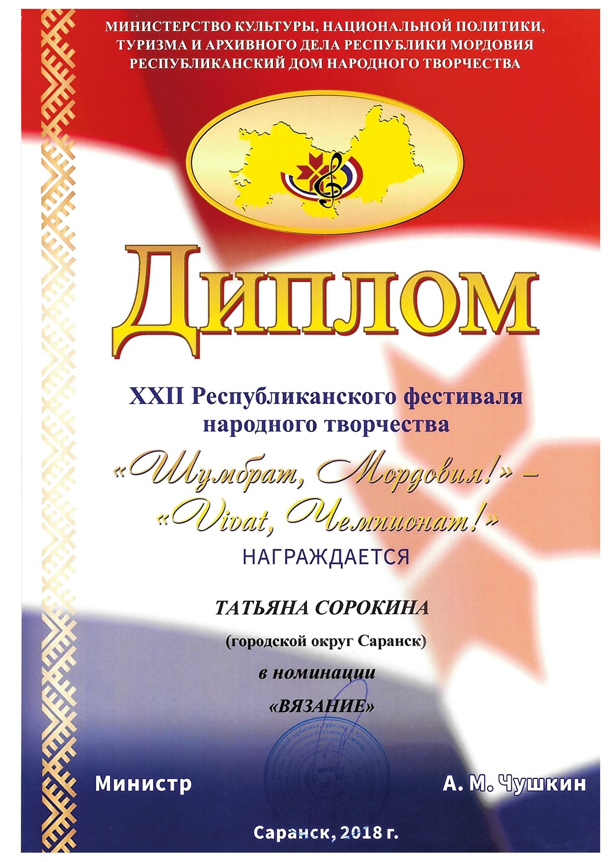

Slide 20
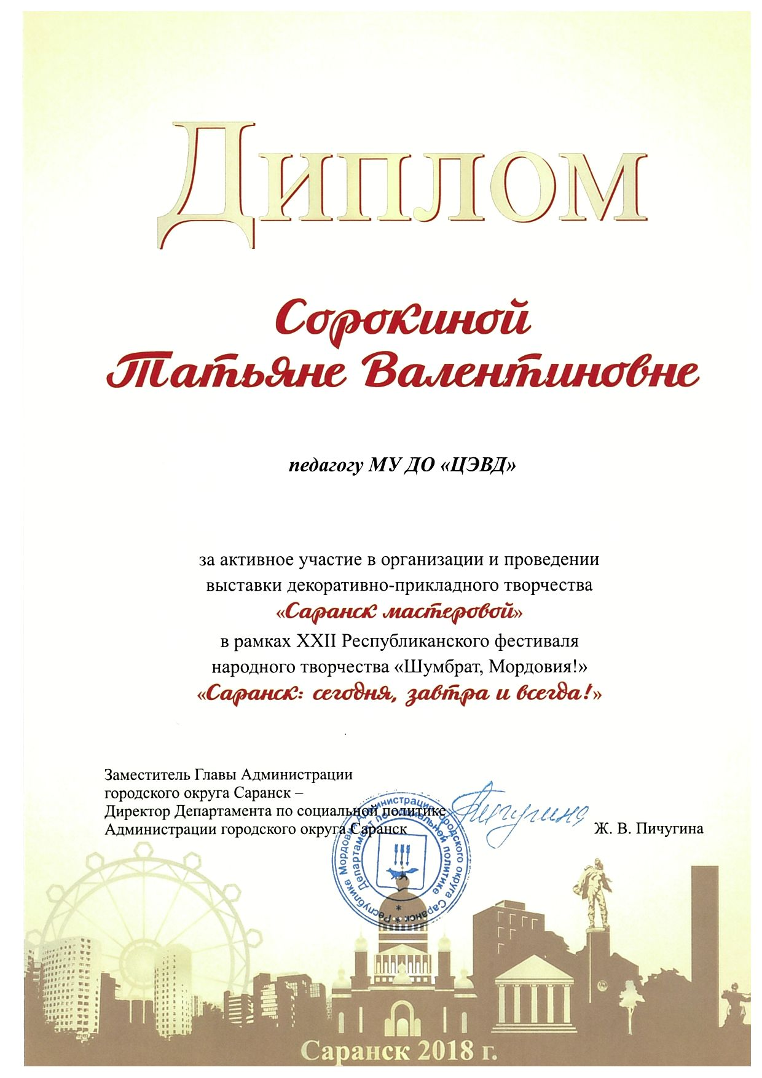
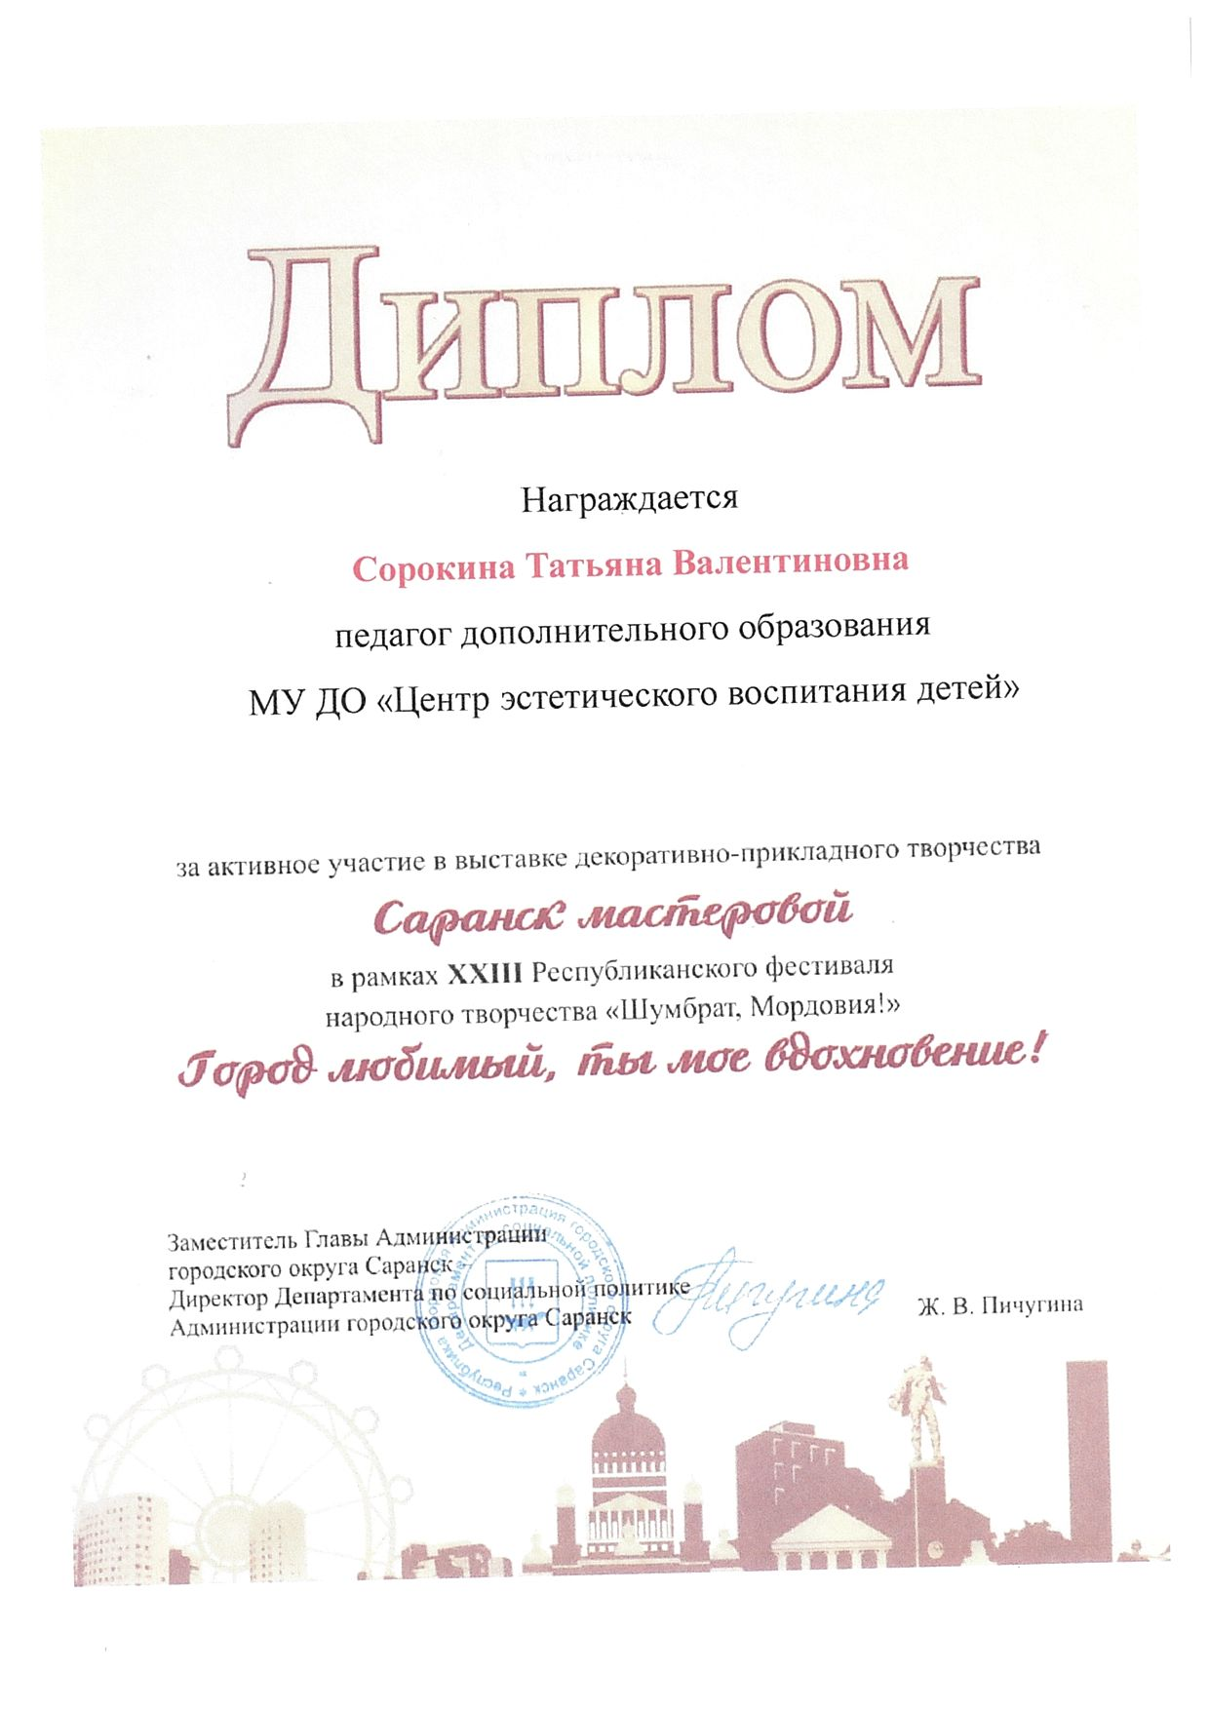

Slide 21
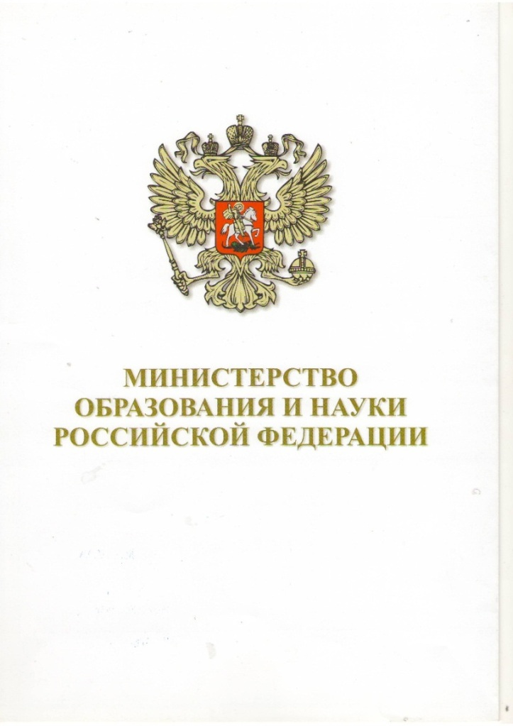
13. Награды и поощрения педагога
Всероссийский
Почетная грамота Министерства образования и науки РФ, 2012 г.

Slide 22
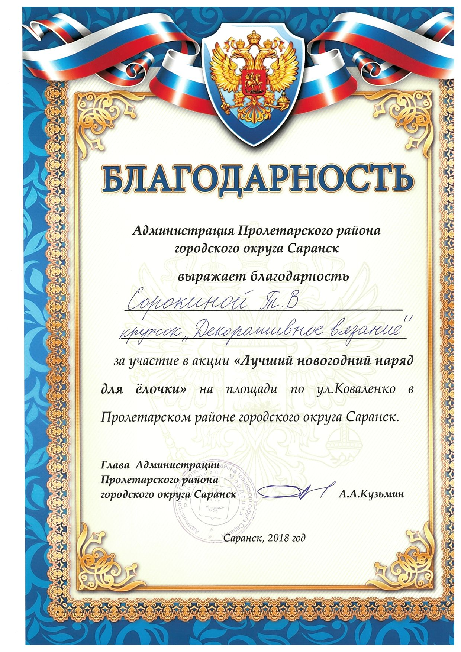
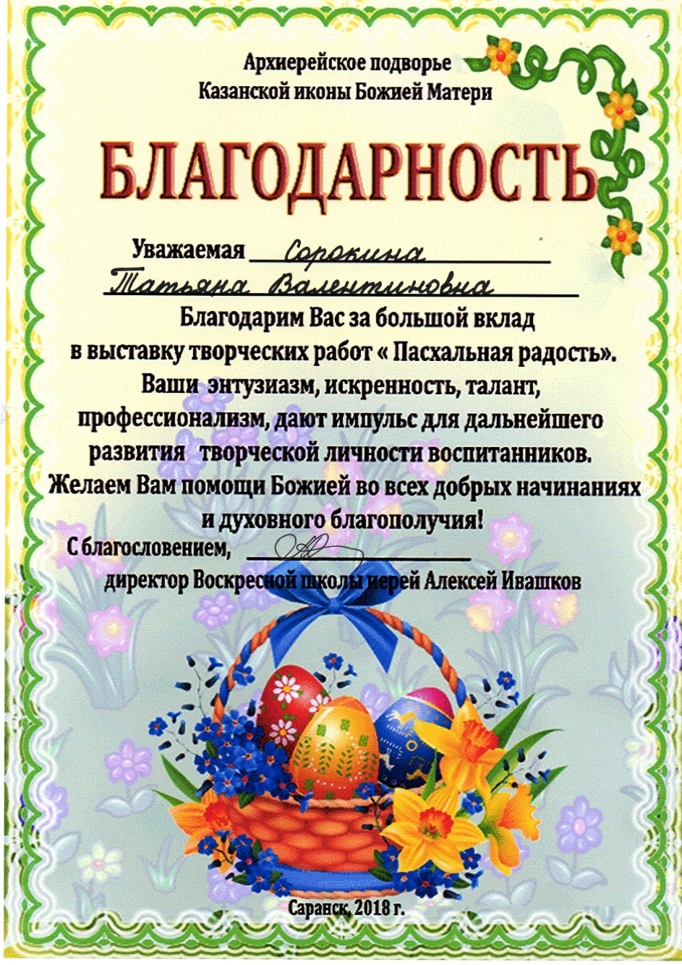

Slide 23
